Slide 1
01
Эх сурвалжийг
шалгах арга

Slide 2
Эх сурвалжийг үнэлэхдээ
01
Proximity буюу ойр байдал
Expertise буюу мэдлэг туршлага
Rigor буюу баталгаат байдал
Transparency буюу ил тод байдал
Reliability буюу найдвартай байдал
Conflict of interest буюу ашиг сонирхлын зөрчил

Slide 3
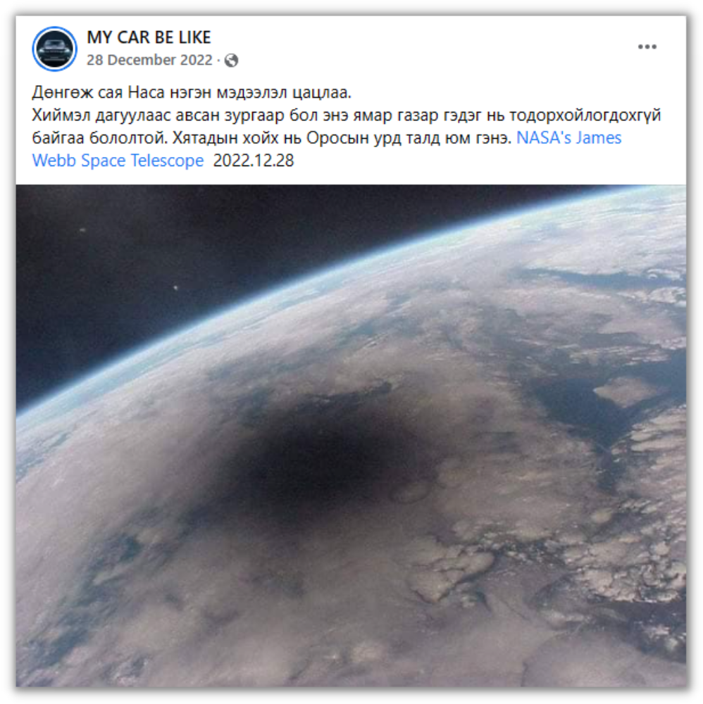
01
ЖИШЭЭ 1.
Уг мэдээллийн эх сурвалжийг үнэлье

Slide 4
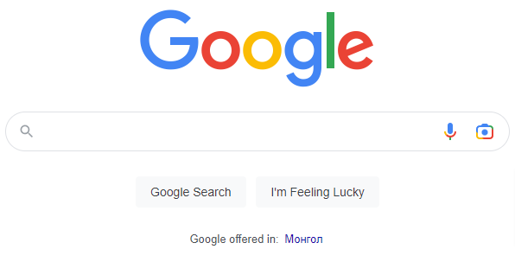
Reverse Image Search Буюу Зургаар хайх
01

Slide 5
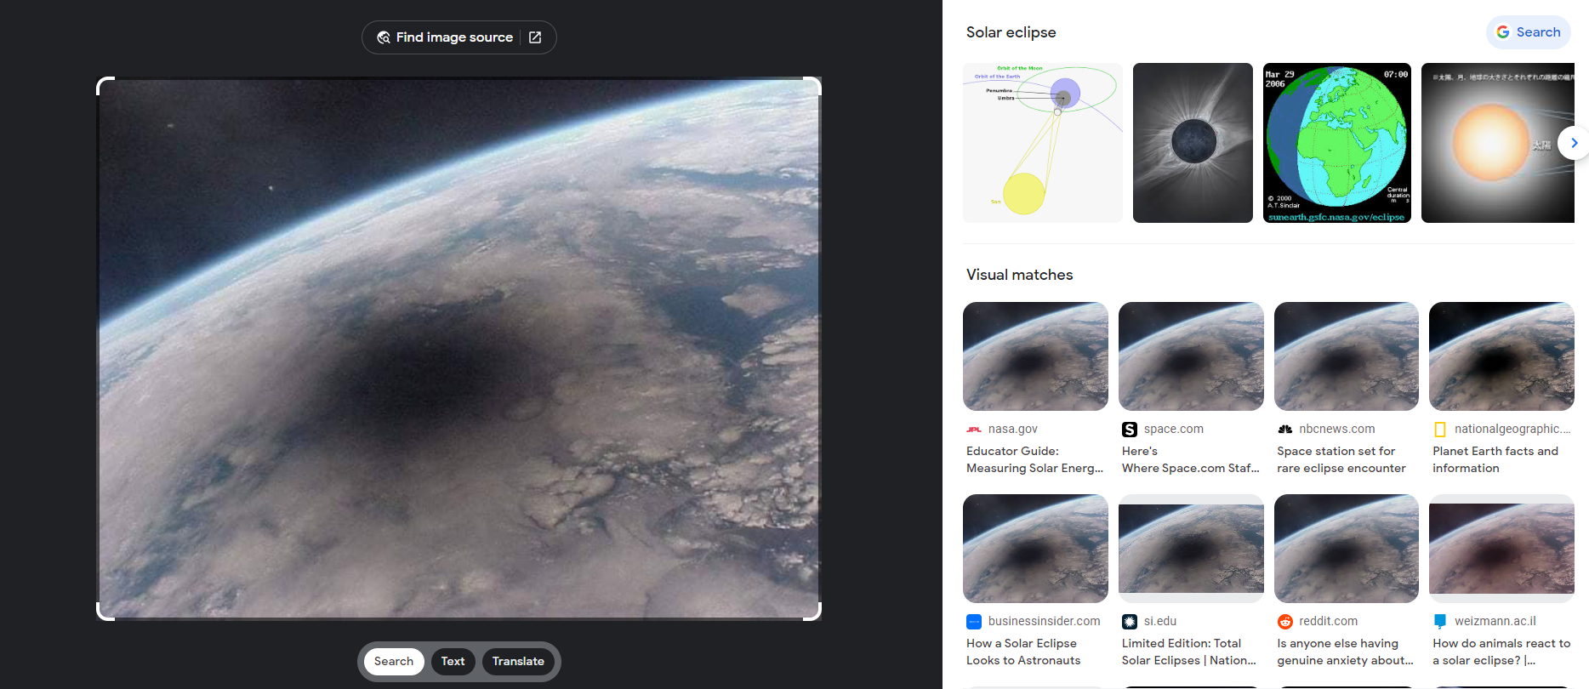
Reverse Image Search Буюу Зургаар хайх
01

Slide 6
Reverse Image Search Буюу Зургаар хайх
01
Baidu.com
Yandex.com

Slide 7
ДОМАЙНЫГ ШАЛГАХ
01
Байршуулсан мэдээллийн тархалтыг шалгах

Slide 8
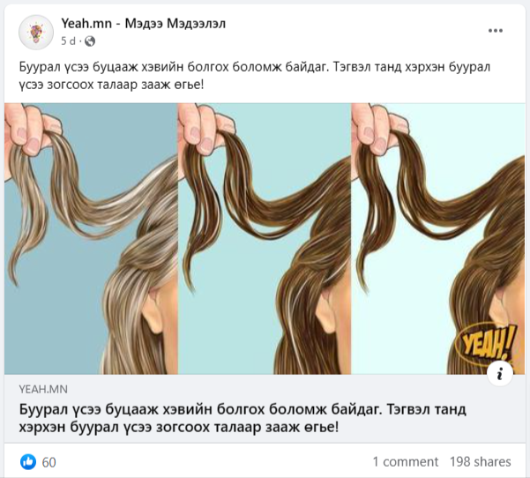
ДОМАЙНЫГ ШАЛГАХ
01
Байршуулсан мэдээллийн тархалтыг шалгах
ЖИШЭЭ 2.
Уг мэдээллийн тархалтыг шалгая

Slide 9
ДОМАЙНЫГ ШАЛГАХ
01
Байршуулсан мэдээллийн тархалтыг шалгах

Slide 10
ДОМАЙНЫГ ШАЛГАХ
01
Тухайн домайны бүртгэлийн мэдээллийг шалгах
DNSLYTICS.com руу орно

Slide 11
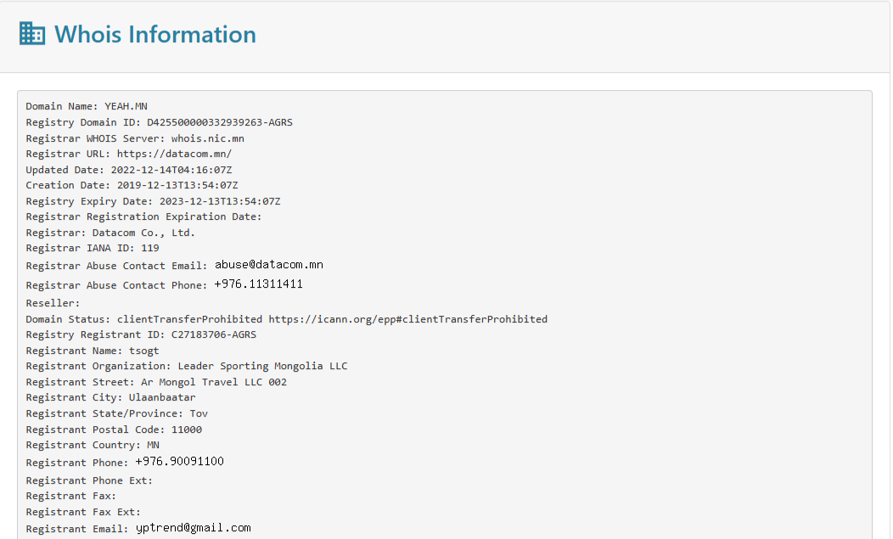
ДОМАЙНЫГ ШАЛГАХ
01
Тухайн домайны бүртгэлийн мэдээллийг шалгах

Slide 12
БҮРЭН ХАЙЛТ ХИЙХ
01
Тухайн домайн өөрийн хайлтын системгүй бол
Хэтэрхий олон дэд мэнютэй бол
Өөрийн хайлтын системээр огт илрэхгүй бол энэхүү аргыг ашиглаж болно.
Google эсвэл Baidu, Yandex аль нэг хайлтын систем дээр
"Түлхүүр үг" site:домайн нэр

Slide 13
БҮРЭН ХАЙЛТ ХИЙХ
01
ЖИШЭЭ 3.
Уг вэбсайтаас А.Хауланбек "Говийн унаган төрх" гэх зургийг олъё
EIC.mn

Slide 14
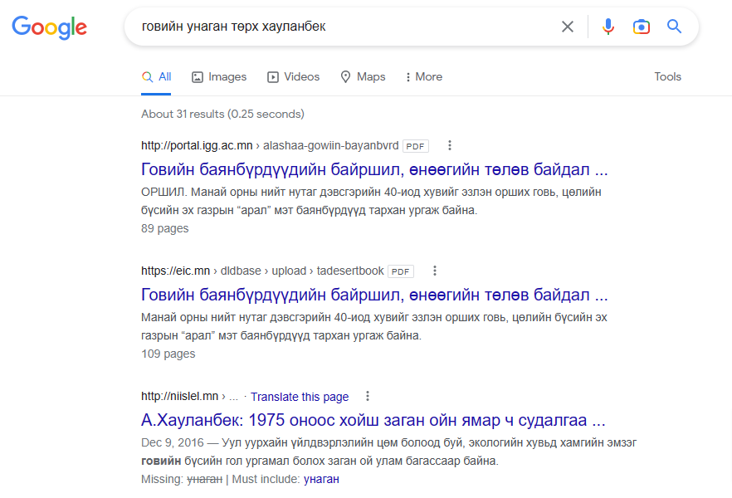
БҮРЭН ХАЙЛТ ХИЙХ
01

Slide 15
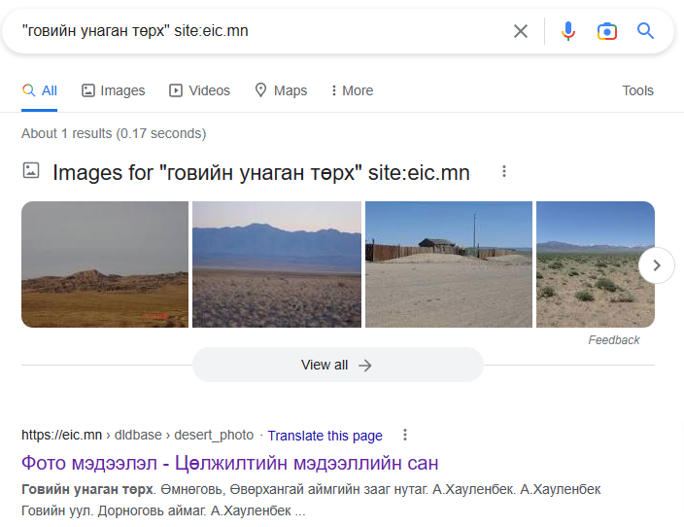
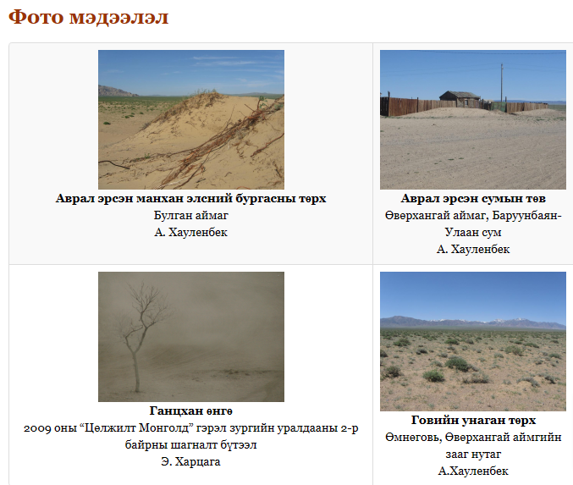
БҮРЭН ХАЙЛТ ХИЙХ
01

Slide 16
ДАСГАЛ АЖЛЫН ЦАГ
01
1. Тараах материал дээр буй хоёр зургийн талаар мэдээлэл цуглуулаарай.

